Slide 1
EXPRESAR ESTADOS
PŘÍDAVNÁ JMÉNA + SER nebo ESTAR

Slide 2
Pokud jde o použítí SER/ESTAR s přídavnými jmény
sloveso SER - vyjadřuje vlastnosti trvalé
sloveso ESTAR - popisuje duševní či fyzické stavy.
Není ale vždy úplně jednoduché určit, zda se jedná o stav tvalý nebo přechodný.
Proto si zapamatujte:
rodinný stav (casado, soltero, divorciado) - se používá spíše s ESTAR (lze se setkat i se slovesem SER)
rodinný stav (viudo/a) - se používá spíše se SER
fyzické handicapy (ciego, sordo, ...) se používají se SER - pokud se ale jedná o přechodný stav nebo přenesený význam, používá se ESTAR (Estás ciego, ¿no me ves?

Slide 3
U některých přídavných jmen dochází změnou použitého slovesa ke změně významu. Zde je několi příkladů.
bueno ser bueno - být hodný estar bueno - být zdravý
aburrido ser aburrido - být nudný estar aburrido - být znuděný
callado ser callado - být mlčenlivý estar callado - být zticha
listo ser listo - být chytrý, bystrý estar listo - být připravený
interesado ser interesado - být sobecký estar interesado (en) - zajímat se (o)
malo ser malo - být zlý estar malo - být nemocný
vivo ser vivo - být čilý, aktivní estar vivo - být živý
delgado ser delgado - být štíhlý estar delgado - vypadat štíhlý

Slide 4
guapo ser guapo - být pohledný estar guapo - vypadat dobře (teď)
nuevo ser nuevo - být nový estar nuevo - být jako nový
seguro ser seguro - být bezpečný estar seguro - být jistý
verde ser verde - být zelený estar verde - být zelený/nezralý
claro ser claro - být světlý estar claro - být jasný
muerto ser muerto - být unavený estar muerto - být mrtvý
loco ser loco - být blázen (trvale) estar loco - být poblázněný (dočasně)
tonto ser tonto - být hloupý (trvale) estar tonto - být popletený (dočasně)
moreno ser moreno - být tmavovlasý estar moreno - být opálený
rico ser rico – být bohatý estar rico – být dobrý (o jídle)

Slide 5
Následuje několik příkladů přídavných jmen vyjadřujících se slovesem ESTAR přechodný stav:
SUCIO ŠPINAVÝ AVERGONZADO ZAHANBENÝ
ALEGRE VESELÝ ENFERMO NEMOCNÝ
CONFUNDIDO ZMATENÝ FELIZ ŠŤASTNÝ
BORRACHO OPILÝ RABIOSO VZTEKLÝ
ESTRESADO VE STRESU SATISFECHO SPOKOJENÝ
ABURRIDO ZNUDĚNÝ LOCO POBLÁZNĚNÝ
DORMIDO SPÍCÍ SORPRENDIDO PŘEKVAPENÝ
DESPIERTO BDĚLÝ OCUPADO ZANEPRÁZDNĚNÝ
CANSADO UNAVENÝ ASUSTADO VYDĚŠENÝ
TRISTE SMUTNÝ MOJADO MOKRÝ
ENAMORADO ZAMILOVANÝ PREOCUPADO USTARANÝ

Slide 6
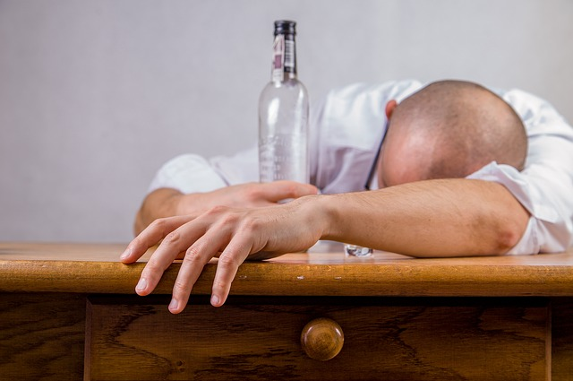
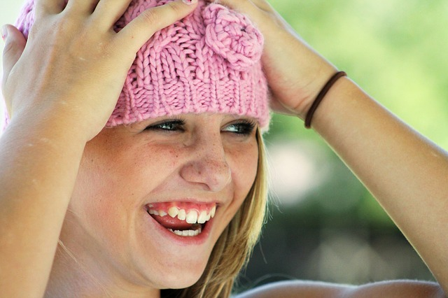
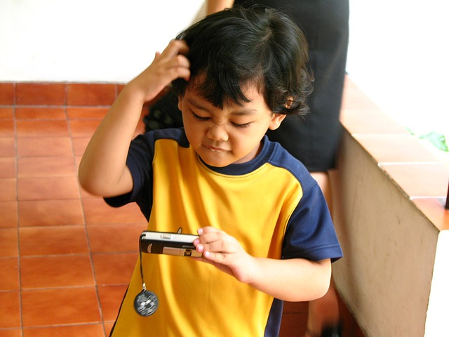
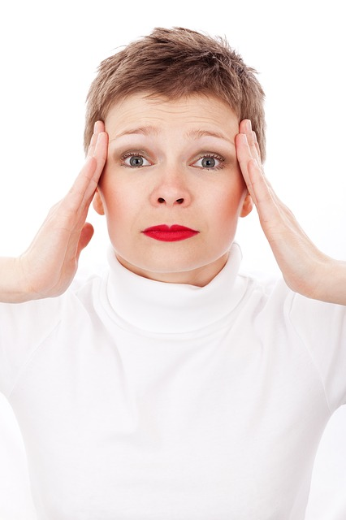
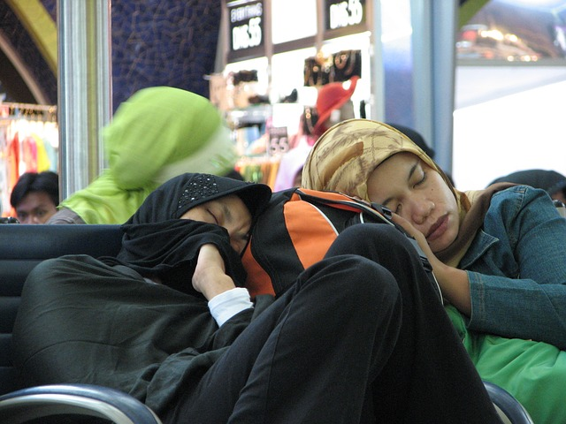
Vyberte k obrázku vhodné přídavné jméno vyjadřující stav:
CANSADO
ESTRESADO
ABURRIDO
CONFUNDIDO
BORRACHO
ALEGRE

Slide 7
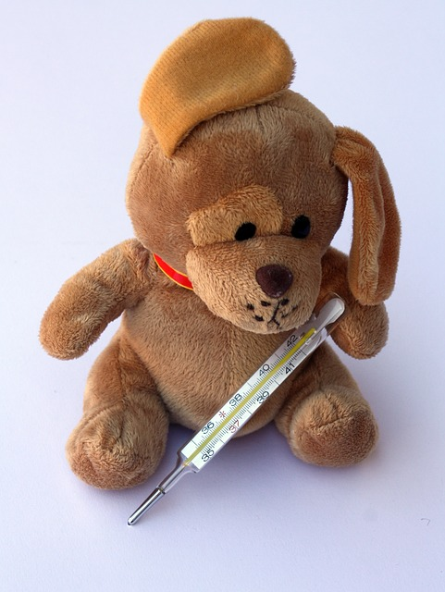
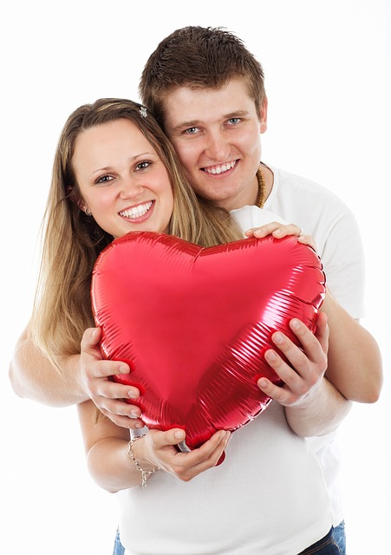
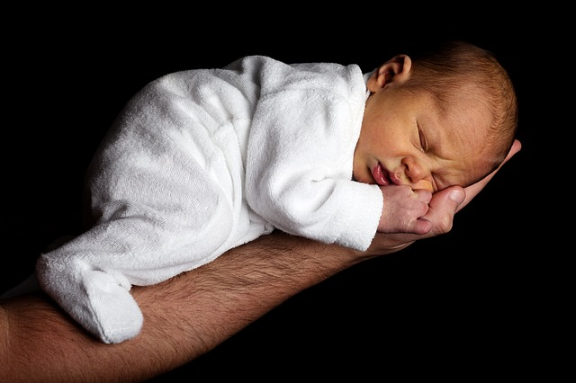
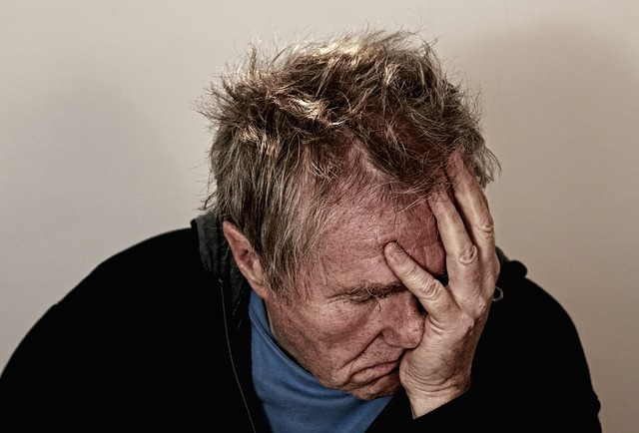
DORMIDO
ENAMORADO
TRISTE
DESPIERTO
ENFERMO

Slide 8
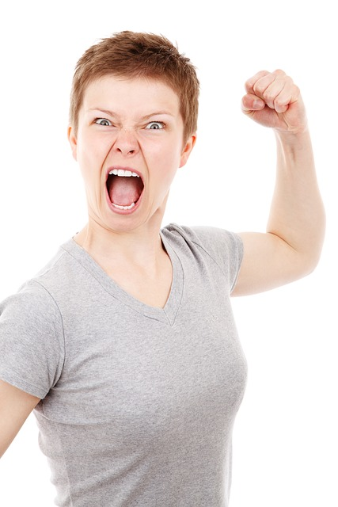
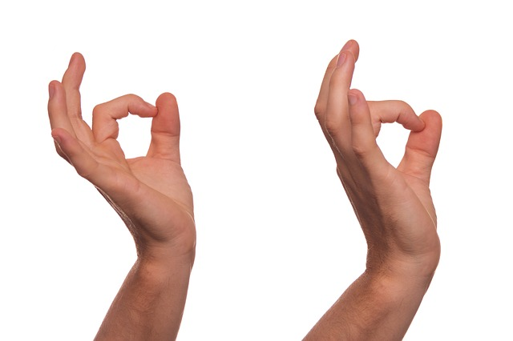
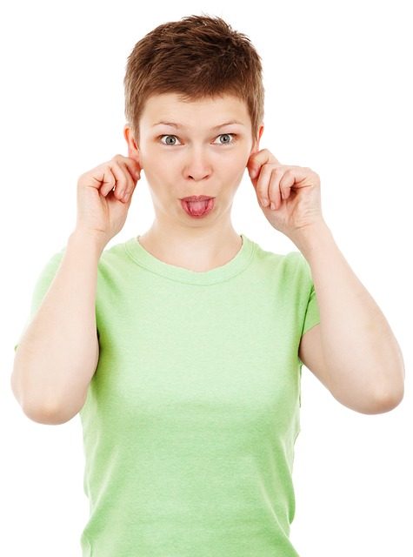
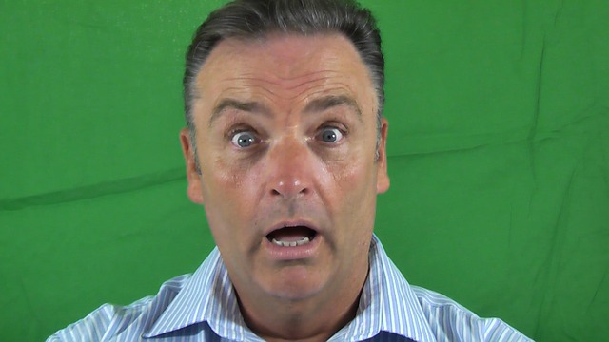
SORPRENDIDO
OCUPADO
LOCO
RABIOSO
SATISFECHO
FELIZ

Slide 9
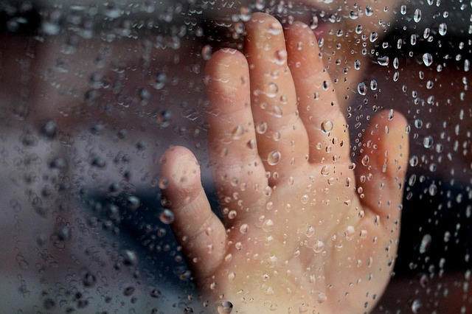
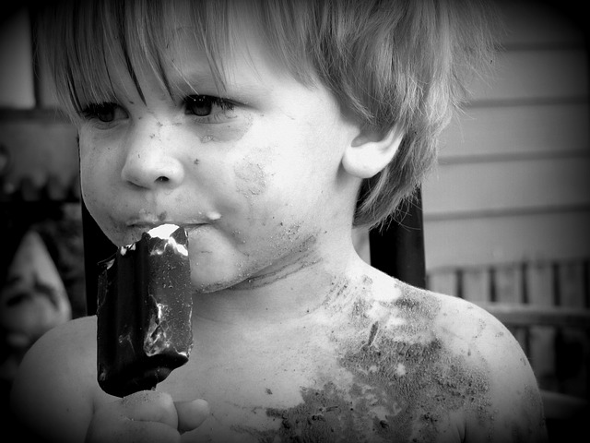
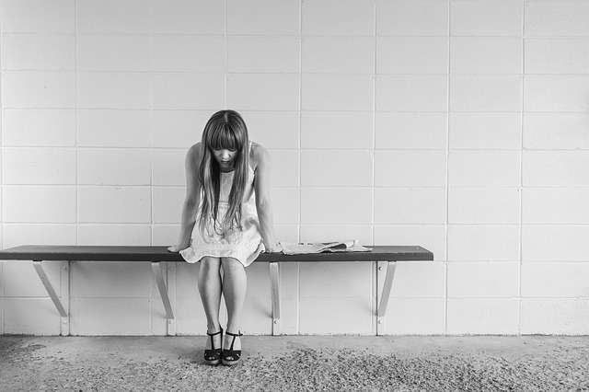
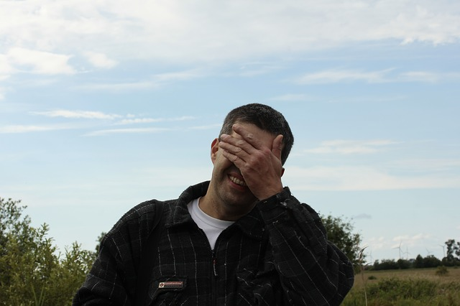
ASUSTADO
PREOCUPADO
SUCIO
AVERGONZADO
MOJADO

Slide 10
La película …………. aburrida y por eso yo ………….. aburrido.
He trabajado mucho y……………. cansado. - …………cansado trabajar tanto.
La comida ………………. rica hoy. ¿Quién la ha preparado?
El vestido es muy bonito y tú ………………. guapa hoy.
Yo……………. listo, podemos salir ya.
No hables tanto, ¿no puedes ………….. callado un momento?
Ha vuelto de vacaciones del Caribe, …………… muy moreno.
No comas la manzana, ………… verde. Vas a …………….. malo.
Su coche nuevo ………. verde. - ……………. (yo) seguro.
Juan ……. guapo, .….. bueno y además …… rico. – Un hombre ideal.
Mi madre …………. segura de que no ……… seguro nadar en este río.
ES
ESTOY
ESTOY
ES
ESTÁ
ESTÁS
ESTOY
ESTAR
ESTÁ
ESTÁ
ESTAR
ES
ESTOY
ES
ES
ES
ESTÁ
ES

Slide 11
Obrázek 1: [Cit. 2014-12-29] Dostupný pod licencí CC0 Public Domain / FAQ na WWW:
<http://pixabay.com/cs/d%C4%9Bv%C4%8De-klobouk-%C5%A1%C5%A5astn%C3%BD-sm%C3%A1l-se-204327/>
autor: Volné pro komerční užití / Není nutné uvádět zdroj
Obrázek 2: [Cit. 2014-12-29] Dostupný pod licencí CC0 Public Domain / FAQ na WWW:
<http://pixabay.com/cs/alkohol-kocovina-ud%C3%A1lost-smrt-428392/>
autor: Volné pro komerční užití / Není nutné uvádět zdroj
Obrázek 3: [Cit. 2014-12-29] Dostupný pod licencí CC0 Public Domain / FAQ na WWW:
<http://pixabay.com/cs/chlapec-d%C3%ADt%C4%9B-zmaten%C3%BD-osoba-zmaten%C4%9B-61171/>
autor: Volné pro komerční užití / Není nutné uvádět zdroj
Obrázek 4: [Cit. 2014-12-29] Dostupný pod licencí CC0 Public Domain / FAQ na WWW:
<http://pixabay.com/cs/leti%C5%A1t%C4%9B-osobn%C3%AD-spac%C3%AD-unaven%C3%BD-%C5%BEeny-205758/>
autor: Volné pro komerční užití / Není nutné uvádět zdroj
Obrázek 5: [Cit. 2014-12-29] Dostupný pod licencí CC0 Public Domain / FAQ na WWW:
<http://pixabay.com/cs/rozko%C5%A1n%C3%BD-d%C3%ADt%C4%9B-ko%C5%A1%C3%ADk-kr%C3%A1sn%C3%A9-chlapec-21259/>
autor: Volné pro komerční užití / Není nutné uvádět zdroj

Slide 12
Obrázek 6: [Cit. 2014-12-29] Dostupný pod licencí CC0 Public Domain / FAQ na WWW:
<http://pixabay.com/cs/kniha-nuda-vysok%C3%A1-%C5%A1kola-vzd%C4%9Bl%C3%A1v%C3%A1n%C3%AD-15584/>
autor: Volné pro komerční užití / Není nutné uvádět zdroj
Obrázek 7: [Cit. 2014-12-29] Dostupný pod licencí CC0 Public Domain / FAQ na WWW:
<http://pixabay.com/cs/bolest-dosp%C4%9Bl%C3%AD-deprese-v%C3%BDraz-19005/>
autor: Volné pro komerční užití / Není nutné uvádět zdroj
Obrázek 8: [Cit. 2014-12-29] Dostupný pod licencí CC0 Public Domain / FAQ na WWW:
<http://pixabay.com/cs/teddy-pes-diskety-ucho-nemocn%C3%BD-242868/>
autor: Volné pro komerční užití / Není nutné uvádět zdroj
Obrázek 9: [Cit. 2014-12-29] Dostupný pod licencí CC0 Public Domain / FAQ na WWW:
<http://pixabay.com/cs/kavkazsk%C3%A1-p%C3%A1r-%C5%BEena-%C5%A1t%C4%9Bst%C3%AD-%C5%A1%C5%A5astn%C3%BD-84418/>
autor: Volné pro komerční užití / Není nutné uvádět zdroj
Obrázek 10: [Cit. 2014-12-29] Dostupný pod licencí CC0 Public Domain / FAQ na WWW:
<http://pixabay.com/cs/zoufalstv%C3%AD-s%C3%A1m-samoty-archetyp-513529/>
autor: Volné pro komerční užití / Není nutné uvádět zdroj

Slide 13
Obrázek 11: [Cit. 2014-12-29] Dostupný pod licencí CC0 Public Domain / FAQ na WWW:
<http://pixabay.com/cs/d%C3%ADt%C4%9B-p%C3%A9%C4%8De-roztomil%C3%BD-ruka-obli%C4%8Dej-20339/>
autor: Volné pro komerční užití / Není nutné uvádět zdroj
Obrázek 12: [Cit. 2014-12-29] Dostupný pod licencí CC0 Public Domain / FAQ na WWW:
<http://pixabay.com/cs/d%C3%ADt%C4%9B-mlad%C3%BDch-%C3%BAsm%C4%9Bv-d%C4%9Bti-d%C4%9Bv%C4%8De-444950/>
autor: Volné pro komerční užití / Není nutné uvádět zdroj
Obrázek 13: [Cit. 2014-12-29] Dostupný pod licencí CC0 Public Domain / FAQ na WWW:
<http://pixabay.com/cs/hn%C4%9Bv-rozzloben%C3%BD-%C5%A1patn%C3%BD-izolovan%C3%BD-18615/>
autor: Volné pro komerční užití / Není nutné uvádět zdroj
Obrázek 14: [Cit. 2014-12-29] Dostupný pod licencí CC0 Public Domain / FAQ na WWW:
<http://pixabay.com/cs/dobr%C3%BD-schv%C3%A1len%C3%AD-zelen%C3%A9-sv%C4%9Btlo-422550/>
autor: Volné pro komerční užití / Není nutné uvádět zdroj
Obrázek 15: [Cit. 2014-12-29] Dostupný pod licencí CC0 Public Domain / FAQ na WWW:
<http://pixabay.com/cs/dosp%C4%9Bl%C3%AD-%C5%A1%C3%ADlen%C3%A9-v%C3%BDraz-obli%C4%8Dej-%C5%BEena-19210/>
autor: Volné pro komerční užití / Není nutné uvádět zdroj
Obrázek 16: [Cit. 2014-12-29] Dostupný pod licencí CC0 Public Domain / FAQ na WWW:
<http://pixabay.com/cs/%C4%8Dlov%C4%9Bk-p%C5%99ekvapen%C3%AD-%C5%A1ok-p%C5%99ekvapen%C3%BD-211505/>
autor: Volné pro komerční užití / Není nutné uvádět zdroj

Slide 14
Obrázek 17: [Cit. 2014-12-29] Dostupný pod licencí CC0 Public Domain / FAQ na WWW:
<http://pixabay.com/cs/podnik%C3%A1n%C3%AD-kari%C3%A9ra-deprimovan%C3%BD-19156/>
autor: Volné pro komerční užití / Není nutné uvádět zdroj
Obrázek 18: [Cit. 2014-12-29] Dostupný pod licencí CC0 Public Domain / FAQ na WWW:
<http://pixabay.com/cs/d%C3%ADt%C4%9B-chlapec-strach-ob%C3%A1v%C3%A1m-se-%C5%BEe-160097/>
autor: Volné pro komerční užití / Není nutné uvádět zdroj
Obrázek 19: [Cit. 2014-12-29] Dostupný pod licencí CC0 Public Domain / FAQ na WWW:
<http://pixabay.com/cs/sklo-de%C5%A1tiv%C3%A9-okno-ruka-st%C3%ADn-97504/>
autor: Volné pro komerční užití / Není nutné uvádět zdroj
Obrázek 20: [Cit. 2014-12-29] Dostupný pod licencí CC0 Public Domain / FAQ na WWW:
<http://pixabay.com/cs/chlapec-j%C3%ADst-zmrzlinu-%C5%A1pinav%C3%BD-59171/>
autor: Volné pro komerční užití / Není nutné uvádět zdroj
Obrázek 21: [Cit. 2014-12-29] Dostupný pod licencí CC0 Public Domain / FAQ na WWW:
<http://pixabay.com/cs/strach-d%C3%ADvka-%C5%BEena-%C4%8Dek%C3%A1n%C3%AD-zased%C3%A1n%C3%AD-413690/>
autor: Volné pro komerční užití / Není nutné uvádět zdroj
Obrázek 22: [Cit. 2014-12-29] Dostupný pod licencí CC0 Public Domain / FAQ na WWW:
<http://pixabay.com/cs/%C4%8Dlov%C4%9Bk-trapn%C3%BD-v-rozpac%C3%ADch-strach-379800/>
autor: Volné pro komerční užití / Není nutné uvádět zdroj

